Slide 1
SQL基础知识之四
Nick@梵讯网络

Slide 2
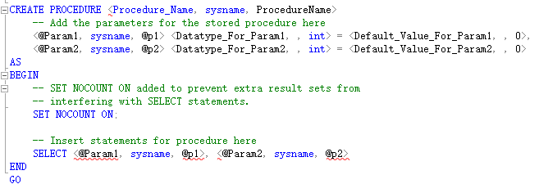
存储过程
创建
名字
参数
名称，类型，默认值
WITH RECOMPILE
位于参数之后， AS 之前
每次运行存储过程，都根据当前的参数情况做一次重编译，
OPTION(RECOMPILE)
位于语句之后，语句级的重编译
根据参数，决定执行计划

Slide 3
存储过程
修改
ALTER PROCEDURE
删除
DROP PROCEDURE

Slide 4
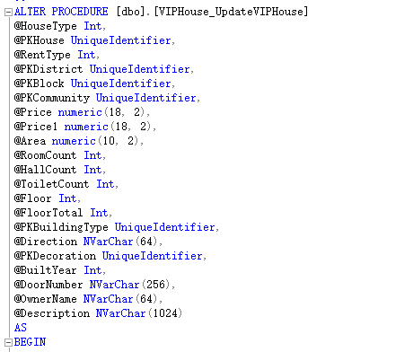
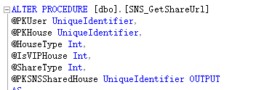
存储过程的参数
无参
输入参数
输出参数
默认参数
返回值
参数顺序
调用参数顺序
默认顺序
命名参数

Slide 5
SET NOCOUNT ON
作用：阻止在结果集中返回显示受影响的行计数信息。
但是不会影响 ROWCOUNT与@@ROWCOUNT
可以提高性能

Slide 6
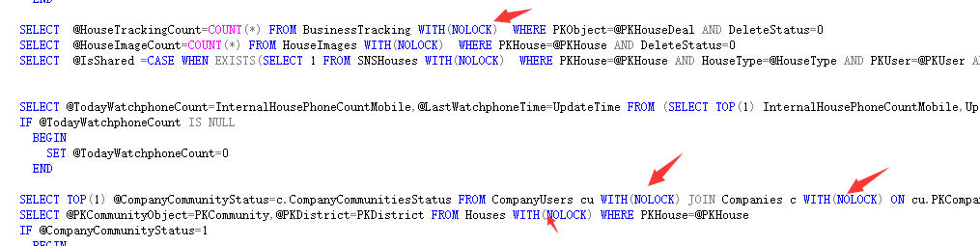
WITH (NOLOCK)
提升查询性能
但是会产生脏读
只适用于查询语句
READ UNCOMMITTED – 隔离级别

Slide 7
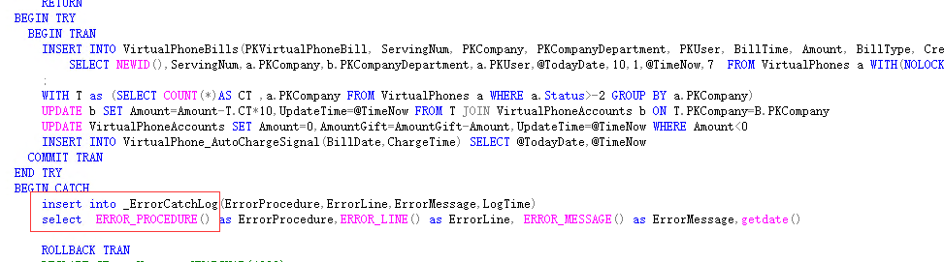
存储过程
异常处理
TRY – CATCH
把错误信息写入日志表中
也有通过GOTO跳转到公共错误处理段的方式

Slide 8
事务处理
BEGIN TRANS
Statement1；
Statement2；
Statement3；
COMMIT TRANS
问题：
XACT_ABORT ON 还是OFF
如果是OFF，发生错误时，默认会ROLLBACK 出错的语句，继续执行后续语句
ON 会停止执行后续语句，且在事务内的语句，都会回滚
所以，需要显式SET XACT_ABORT ON

Slide 9
事务处理
BEGIN TRANS
Statement1；
IF @@ERROR<>0 do … ROLLBACK TRANS
Statement2；
IF @@ERROR<>0 do … ROLLBACK TRANS
Statement3；
IF @@ERROR<>0 do … ROLLBACK TRANS
COMMIT TRANS

Slide 10
事务处理
BEGIN TRANS
BEGIN TRY
Statement1；
Statement2；
Statement3；
END TRY
BEGIN CATCH
IF @@TRANCOUNT>0 ROLLBACK TRANS
END CATCH
IF @@TRANCOUNT>0
COMMIT TRANS

Slide 11
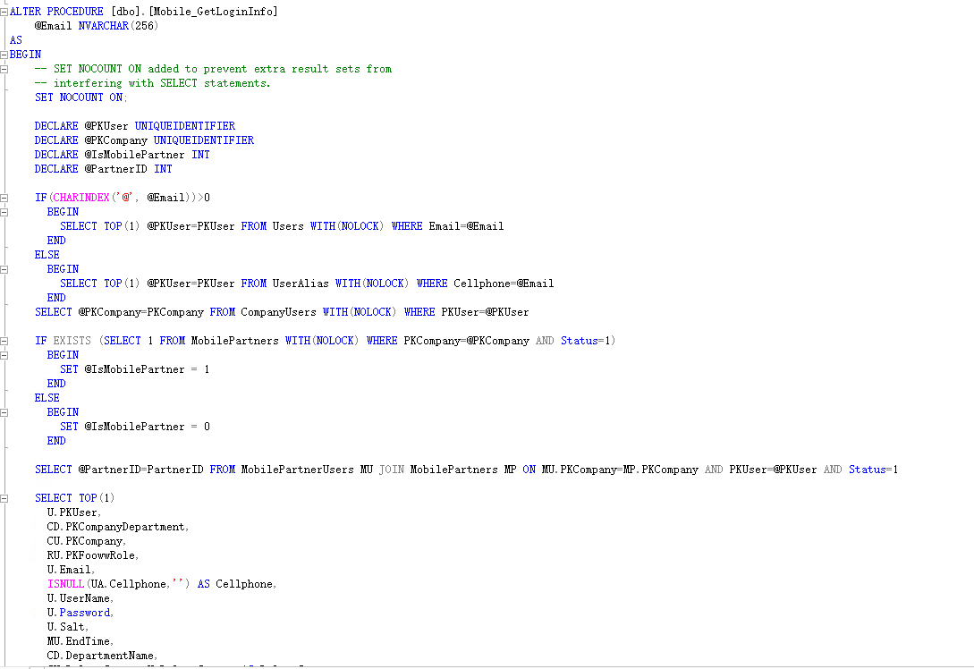
存储过程
DBA：
数据库只用来存储数据结果，不要把业务逻辑处理交给数据库
SDE
能用数据库来处理的，不要放在程序中
编写过程没什么特别的

Slide 12
存储过程
获得结果的途径
OUTPUT 参数
RETURN 值
SELECT语句得到的结果集

Slide 13
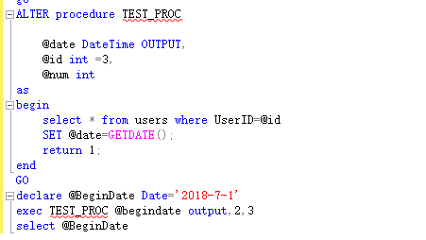
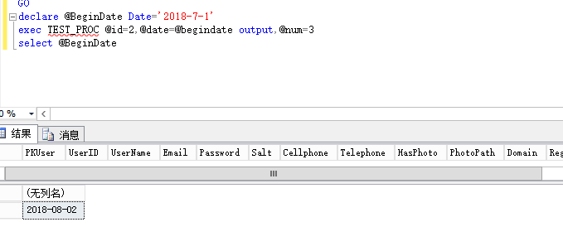
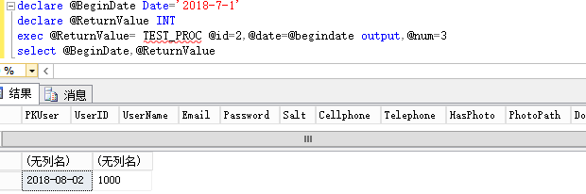
嵌套调用
EXEC PROCName，参数列表

Slide 14
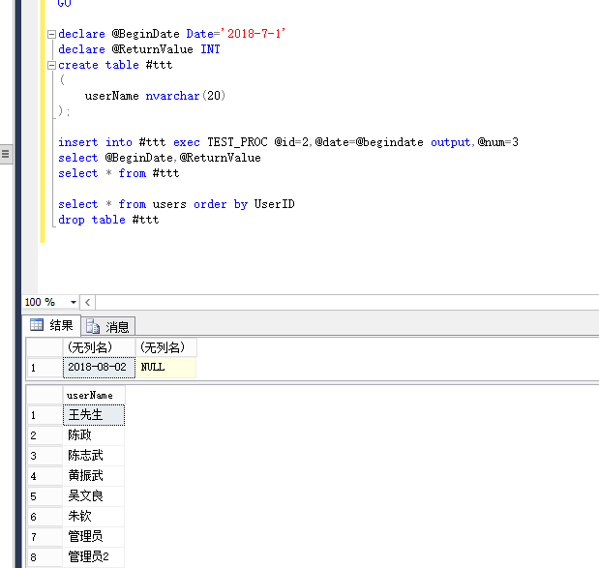
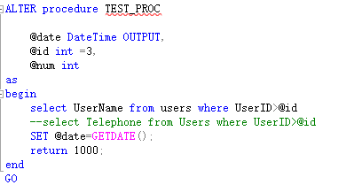
嵌套调用
如何获取SELECT到的结果集？
INSERT INTO

Slide 15
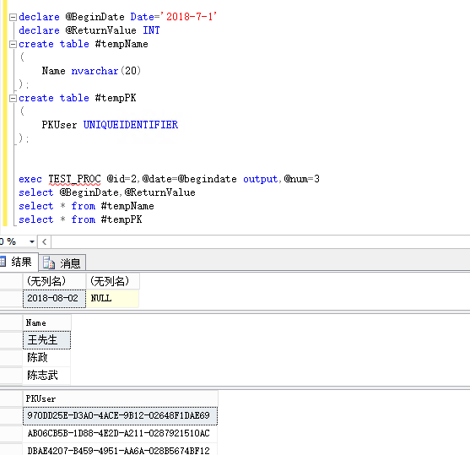
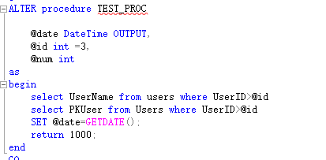
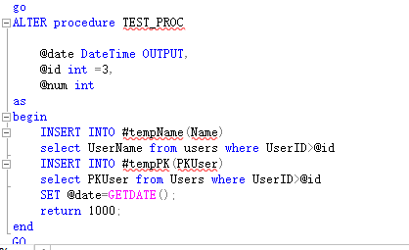
嵌套调用
如果获取SELECT到的多个结果集？

Slide 16
EXECUTE与SP_EXECUTESQL
动态执行sql语句
EXECUTE简写为EXEC
Exec 写法简单，一般适合没有返回值的语句
SP_EXECUTESQL 复杂一些，功能强大
一般应用于表名、列表等做变量的场景下

Slide 17
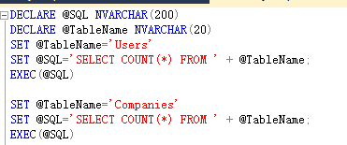
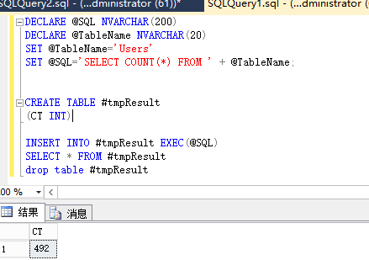
EXEC（）
不带输入、输出参数
不能重用执行计划，性能较差
如何获得结果集？

Slide 18
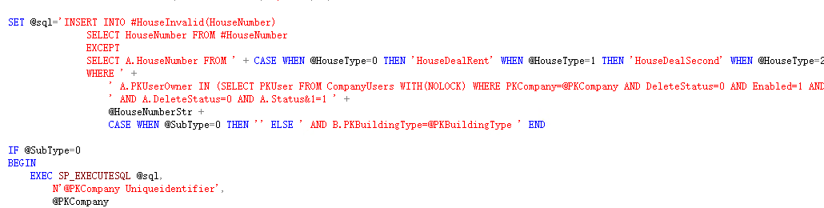
SP_EXECUTESQL
exec sp_executesql @sql,N’形参列表’,实参列表;
形参列表包含类型说明
参数列表类型需要为nchar,nvarchar,ntext.

Slide 19
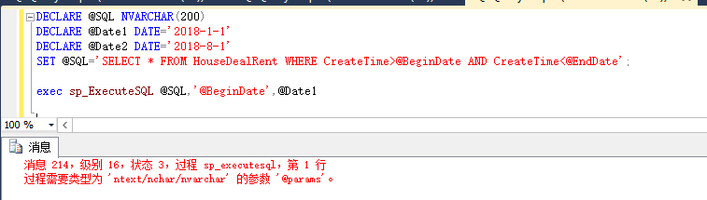
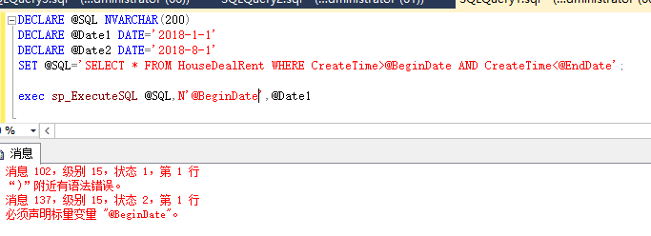
SP_EXECUTESQL
错误1
错误2

Slide 20
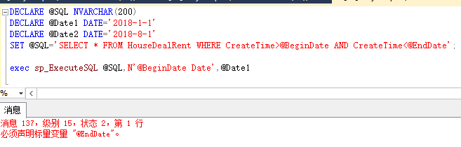
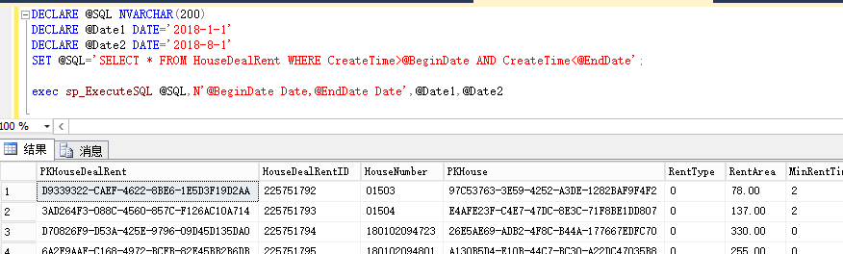
SP_EXECUTESQL
错误3
正确

Slide 21
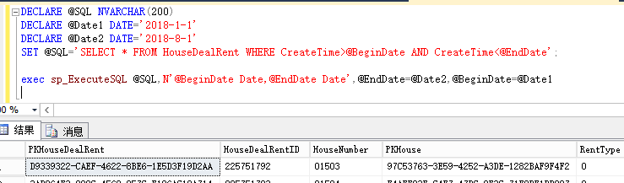
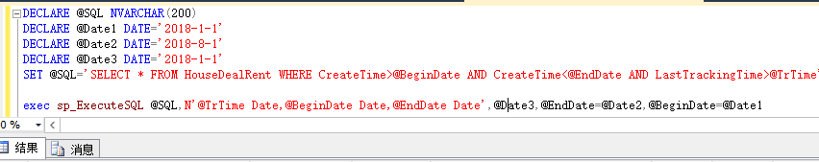
SP_EXECUTESQL
命名参数

Slide 22
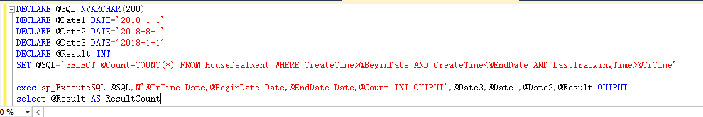
SP_EXECUTESQL
获取OUTPUT值
获取结果集
INSERT INTO

Slide 23
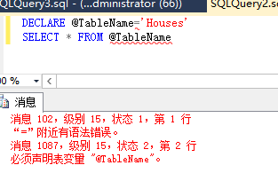
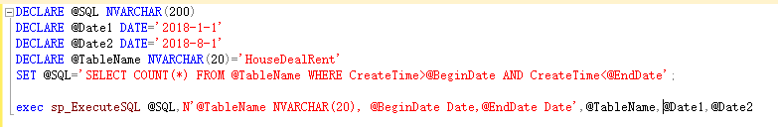
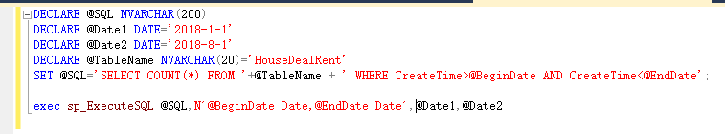
表名、列名做参数？
普通用法
还是老老实实拼接吧

Slide 24
项目中存储过程的调用

Slide 25
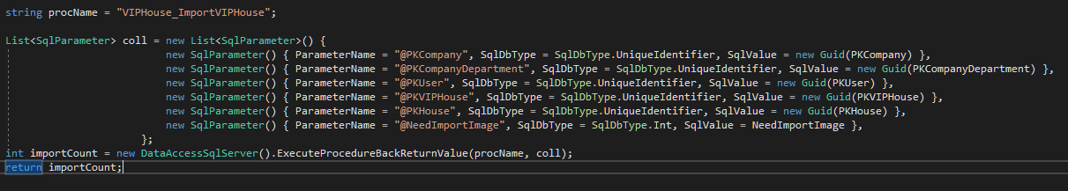

Slide 26
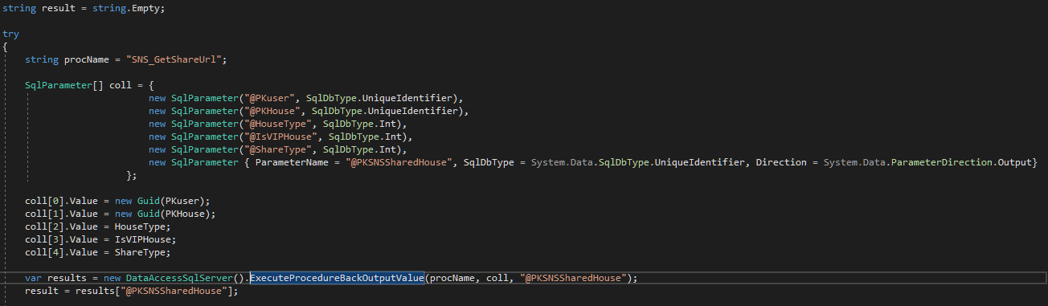

Slide 27
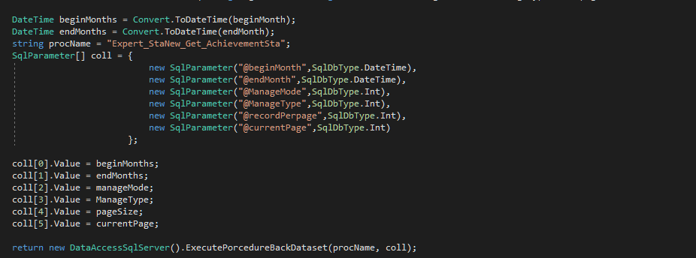

Slide 28
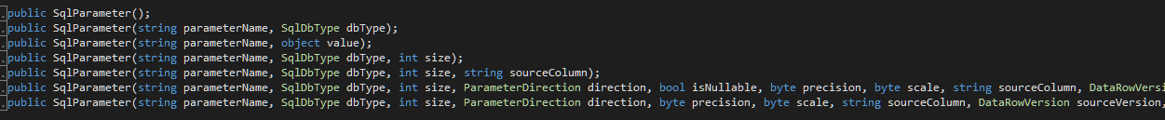
SQLParameter对象
初始化
必须要包含名字，值，数据类型三项，不要依靠类型推断。
Object Initializer

Slide 29
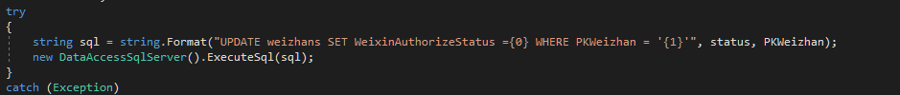
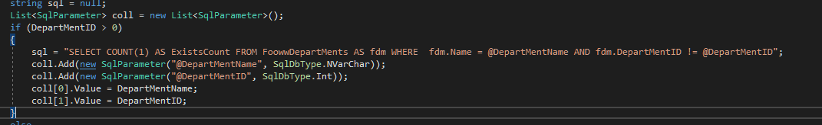
参数化查询
字符串拼接
缺点：
SQL注入：PKWeizhan=“new ID()’ OR ‘1’=‘1”
效率低，不能重用执行计划
参数化

Slide 30
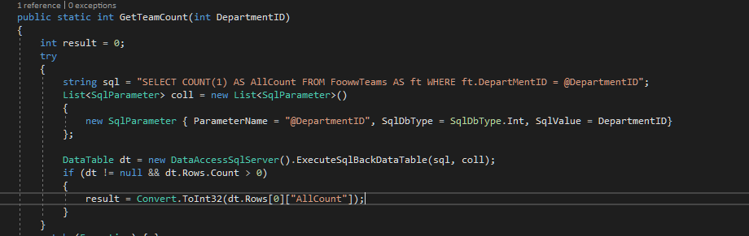
参数化语句- 当前封装
单条语句

Slide 31
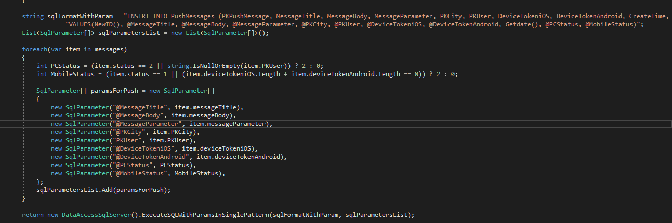
参数化语句- 当前封装
同一个模板，多条语句

Slide 32
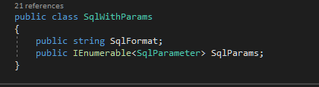
参数化语句 – 当前封装
多个不同的模板

Slide 33
DataSet与DataReader
DataSet
DataReader
面向非连接
数据缓存在内存中
可重复操作
面向连接
没有缓存
单向只读方式
DataSet 功能更强，但是开销更大
在不同的场景下，会获得不同的性能
ASP.NET 中很多场景，使用DataReader会更好

Slide 34
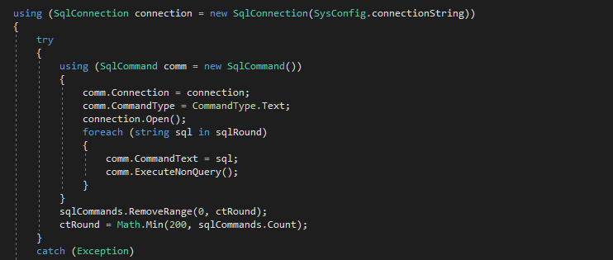
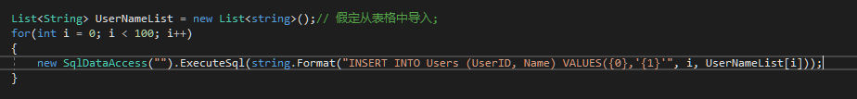
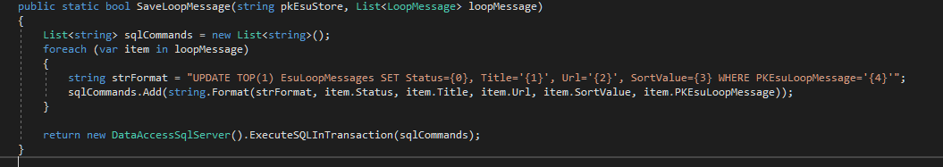
减少打开数据库的次数
将多个操作一次性批量执行

Slide 35
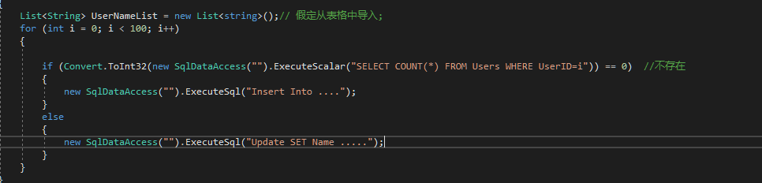
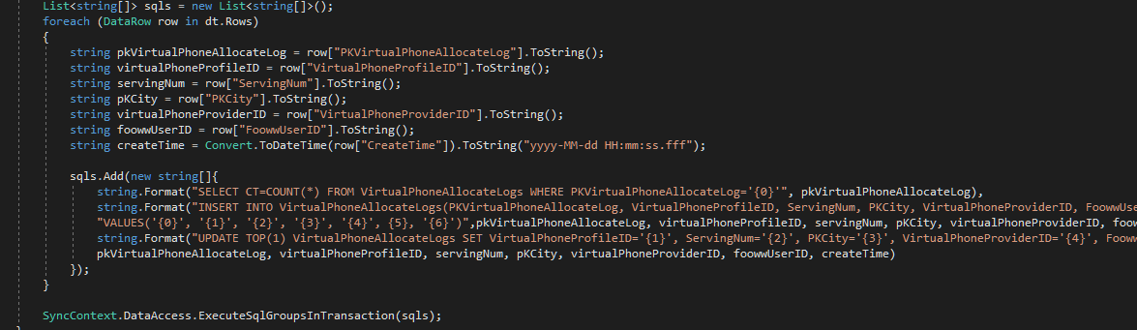
减少打开数据库的次数

Slide 36
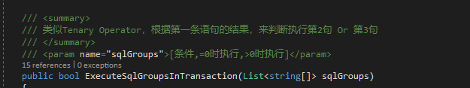
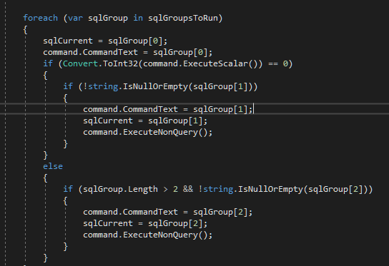

Slide 37
其他内容
如何设计数据库
关系
字段
索引
etc
如何优化？
工具
命令
方向

